Slide 1

PROYECTO DE GRADO PREVIO A LA OBTENCIÓN DEL
TÍTULO DE INGENIERA EN ELECTRÓNICA Y TELECOMUNICACIONES
TEMA: IMPLEMENTACIÓN DE UN ARREGLO SEMIESFÉRICO DE MICRÓFONOS UTILIZANDO LA METODOLOGÍA BEAMFORMING DE BANDA ANCHA PARA EL REALCE DE LA VOZ
AUTOR: TATIANA CAISAPANTA LARREA

Slide 2

Introducción
PROCESAMIENTO DIGITAL DE LA VOZ
La teoría del procesamiento digital de señales. ha tenido un gran avance gracias al desarrollo de la tecnología de los procesadores de señales digitales, encontrándose innumerables aplicaciones en la vida moderna ya sea en la codificación, reconocimiento o síntesis de la voz.

Slide 3
Introducción
El presente proyecto de tesis es la implementación de un arreglo de micrófonos semiesférico donde se utiliza la metodología BEAMFORMING; en base aun previo estudio matemático de los algoritmos adaptativos LCMV.
Texto Plano en MATLAB
Algoritmo implementados en la tarjeta NI myRIO:
Ecualización
Análisis del comportamiento de los micrófonos
Resultados
Desarrollo de los algoritmos en la tarjeta NI myRIO.
Householder Constrained Conjugate Gradient
Householder Normalized Constrained Least Mean Squares.
Análisis de resultados

Slide 4

Beamforming
Beamforming es una técnica que utiliza un arreglo de sensores; donde se estima la señal principal mediante combinaciones lineales de las diferentes salidas de cada uno de los sensores del arreglo, de tal manera que las perturbaciones indeseadas que vienen de diferentes direcciones se atenúan por el fenómeno de la directividad o selectividad espacial del arreglo.
$$y\left[k\right]=w^{H}x\left[k\right]$$
Categorías de Beamforming
Beamforming Fijo
Beamforming Adaptativo

Slide 5
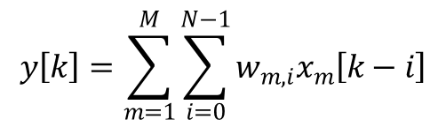
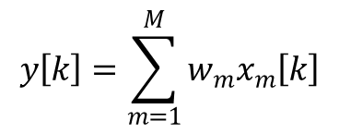
Beamforming
Tipos de Beamforming
Narrowband Beamforming
$$y\left[k\right]=\sum_{m=1}^{M}{w_{m}x_{m}\left[k\right]}$$
Broadband Beamforming
$$y\left[k\right]=\sum_{m=1}^{M}{\sum_{i=0}^{N−1}{w_{m,i}x_{m}\left[k−i\right]}}$$

Slide 6
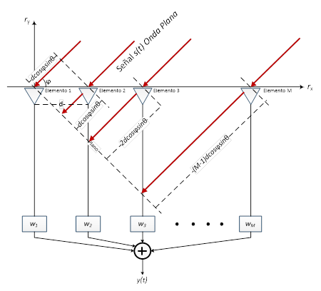
Arreglo de Sensores

Slide 7
Arreglo de Sensores

Slide 8
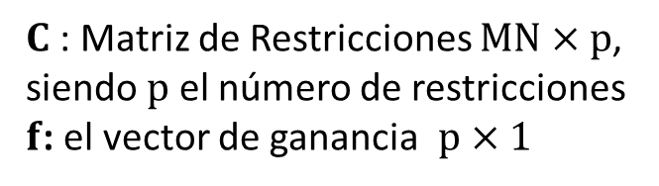

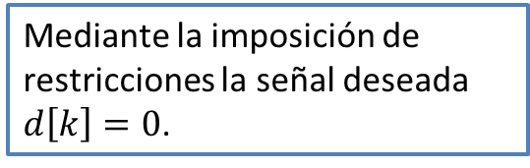




  Algoritmos Adaptativos LCMV
Los algoritmos adaptativos intentan:
$$\min_{w}{ξ\left[k\right]} sujeto a C^{H}w=f$$
$C$: Matriz de Restricciones $MN×p$, siendo $p$ el número de restricciones $f$: el vector de ganancia $p×1$
Mediante la imposición de restricciones la señal deseada $d\left[k\right]=0$.
Estructura de Beamforming Adaptativo Broadband
$$y\left[k\right]=w^{H}\left[k\right]x\left[k\right]$$
$$w\left[k\right]={\left[\begin{matrix}w_{1}^{T}\left[k\right] & w_{2}^{T}\left[k\right] & ⋯ & w_{M}^{T}\left[k\right]\end{matrix}\right]}^{T}$$
$$ξ\left[k\right]=E\left\{{\left|e\left[k\right]\right|}^{2}\right\}=E\left\{e\left[k\right]e^{∗}\left[k\right]\right\}$$
Donde : $e\left[k\right]=d\left[k\right]−y\left[k\right]$
$$x\left[k\right]={\left[\begin{matrix}x_{1}^{T}\left[k\right] & x_{2}^{T}\left[k\right] & ⋯ & x_{M}^{T}\left[k\right]\end{matrix}\right]}^{T}$$

Slide 9
  Algoritmos Adaptativos LCMV
Los algoritmos adaptativos LCMV se divide en tres familias siendo la Estructura Householder una de las mejores opciones para implementación practica por su bajo costo computacional.
Restricciones Lineales
Estructura GSC
Estructura Householder

Slide 10
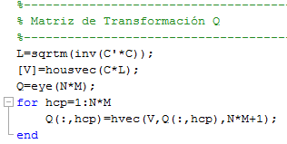
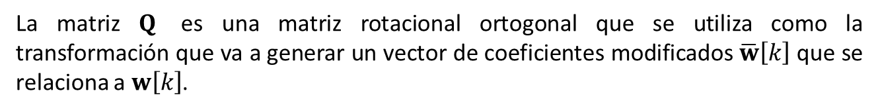
  Algoritmos Adaptativos LCMV
Estructura Householder
La estructura Householder mediante la matriz $Q$ y sus reflectores de Householder hacen que computacionalmente son más eficientes .
La matriz $Q$ es una matriz rotacional ortogonal que se utiliza como la transformación que va a generar un vector de coeficientes modificados $\overline{w}\left[k\right]$ que se relaciona a $w\left[k\right]$.

Slide 11
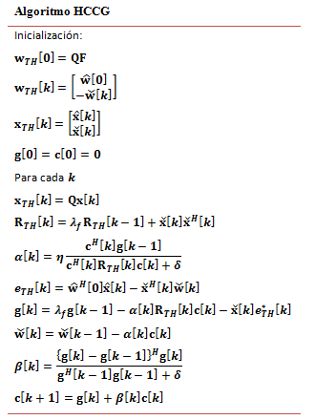
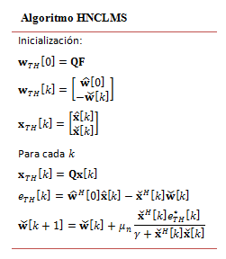
  Algoritmos Adaptativos LCMV
Estructura Householder

Slide 12
  Cálculos en Precisión Finita
En el presente proyecto el hardware de implementación una FPGA NI myRIO trabaja con 16 bits.
function Vq = qround(V,b)
Vq=2^(-b)*round(V*2^b);
end

Slide 13
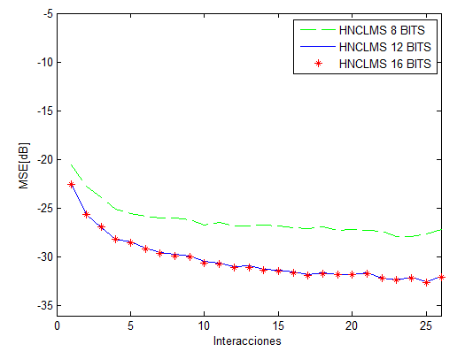
  Cálculos en Precisión Finita

Slide 14
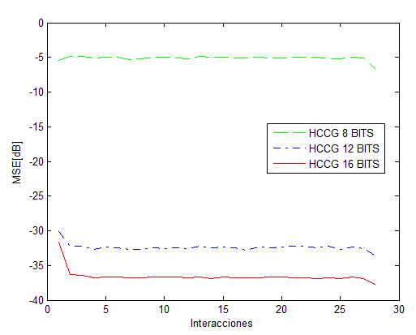
  Cálculos en Precisión Finita

Slide 15
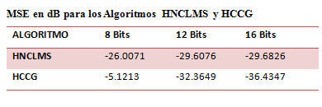
  Cálculos en Precisión Finita

Slide 16
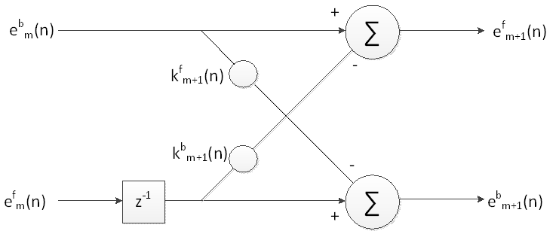
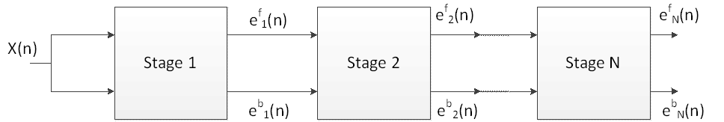
  Algoritmo LS-Lattice
Etapa del estimador LS Lattice
Cascada de etapas para formar un filtro de estimación lineal de orden N

Slide 17
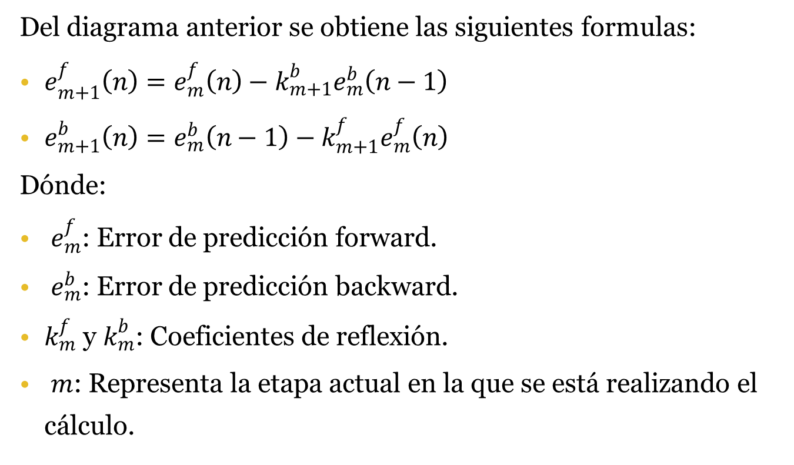
  Algoritmo LS-Lattice (Desarrollo)
Del diagrama anterior se obtiene las siguientes formulas:
$e_{m+1}^{f}\left(n\right)=e_{m}^{f}\left(n\right)−k_{m+1}^{b}e_{m}^{b}\left(n−1\right)$
$e_{m+1}^{b}\left(n\right)=e_{m}^{b}\left(n−1\right)−k_{m+1}^{f}e_{m}^{f}\left(n\right)$
Dónde:
$e_{m}^{f}$: Error de predicción forward.
$e_{m}^{b}$: Error de predicción backward.
$k_{m}^{f}$ y $k_{m}^{b}$: Coeficientes de reflexión.
$m$: Representa la etapa actual en la que se está realizando el cálculo.

Slide 18
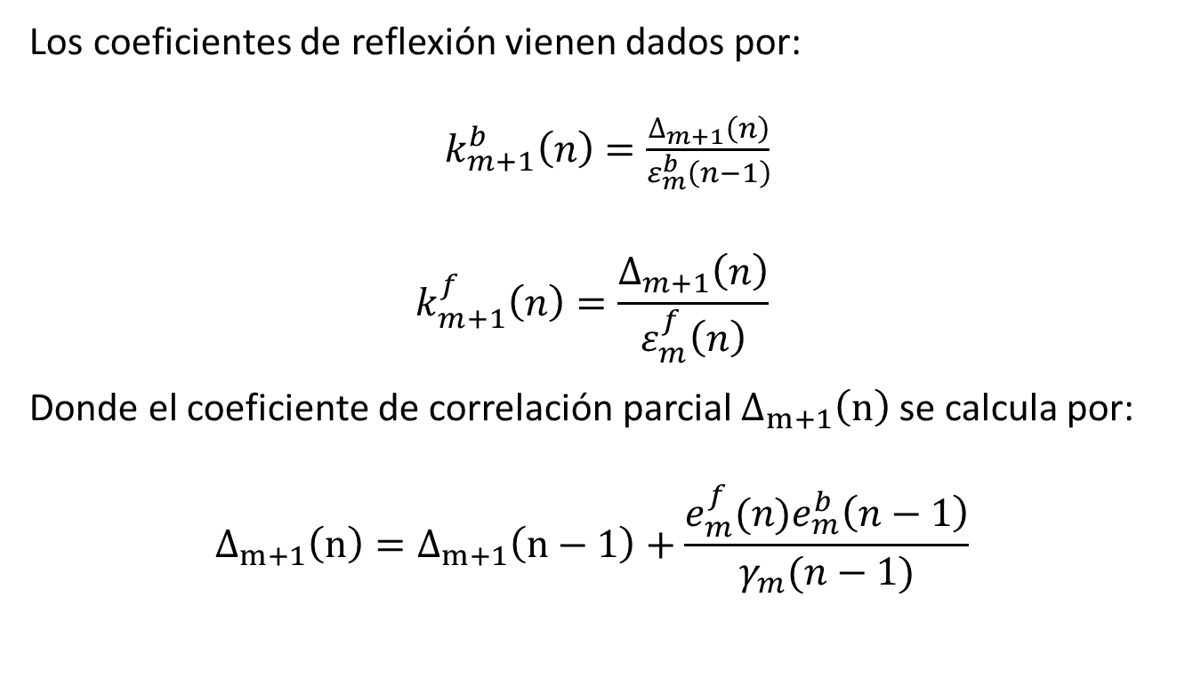
  Algoritmo LS-Lattice (Desarrollo)
Los coeficientes de reflexión vienen dados por:
$k_{m+1}^{b}\left(n\right)=\frac{∆_{m+1}\left(n\right)}{ε_{m}^{b}\left(n−1\right)}$
$$k_{m+1}^{f}\left(n\right)=\frac{∆_{m+1}\left(n\right)}{ε_{m}^{f}\left(n\right)}$$
Donde el coeficiente de correlación parcial $∆_{m+1}\left(n\right)$ se calcula por:
$$∆_{m+1}\left(n\right)=∆_{m+1}\left(n−1\right)+\frac{e_{m}^{f}(n)e_{m}^{b}\left(n−1\right)}{γ_{m}(n−1)}$$

Slide 19
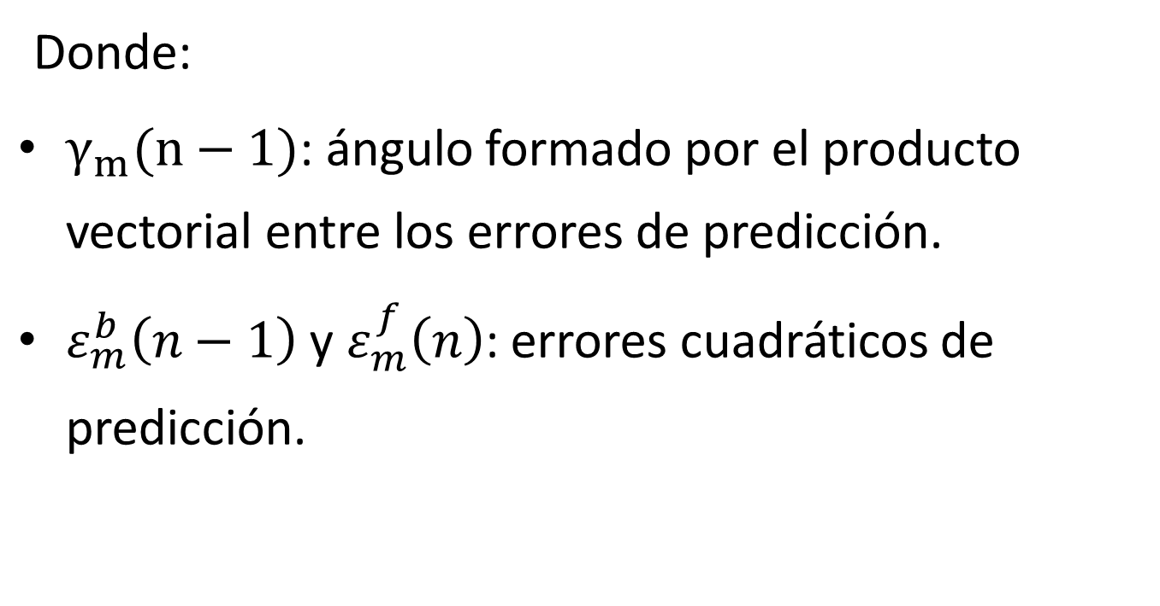
  Algoritmo LS-Lattice (Desarrollo)
Donde:
$γ_{m}(n−1)$: ángulo formado por el producto vectorial entre los errores de predicción.
$ε_{m}^{b}\left(n−1\right)$ y $ε_{m}^{f}\left(n\right)$: errores cuadráticos de predicción.

Slide 20
  Algoritmo LS-Lattice (Desarrollo)
Los algoritmo adaptativos demandan un conjunto de restricciones que se deben ejecutar en cada interacción, mediante la imposición de restricciones lineales sobre el filtro; tal es el caso de estudio de las restricciones para el algoritmo Lattice Recursive Least Squares. Al abordar la investigación sobre el tema, no se encuentra información al mismo.

Slide 21
Geometría ULA para Respuesta de los micrófonos MEMS ADMP504
Se utiliza como señal el ruido AWGN porque por sus características matemáticas su espectro abarca todas las frecuencias.
Los algoritmos adaptativos LMS :
RLS: Parámetro de Adaptación λ.

Slide 22
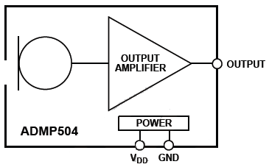
Respuesta de los micrófonos MEMS ADMP504
      Características físicas:
Respuesta Omnidireccional.
Relación señal/ruido 65dBA.
Sensibilidad de 38dBV.
Frecuencia de respuesta 100Hz a 20KHZ.
Salida analógica individual.

Slide 23
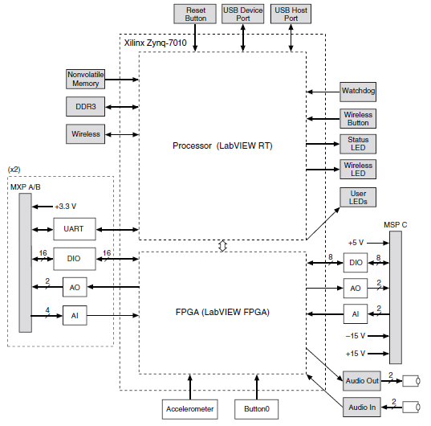
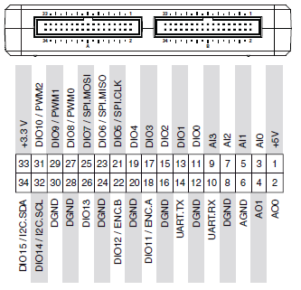
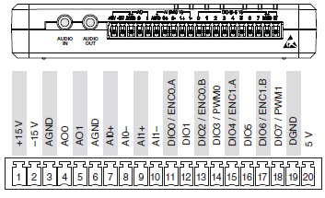
Respuesta de los micrófonos MEMS ADMP504
    Adquisición de Datos con la tarjeta Ni myRIO

Slide 24
Respuesta de los micrófonos MEMS ADMP504
    Adquisición de Datos con la tarjeta Ni myRIO

Slide 25
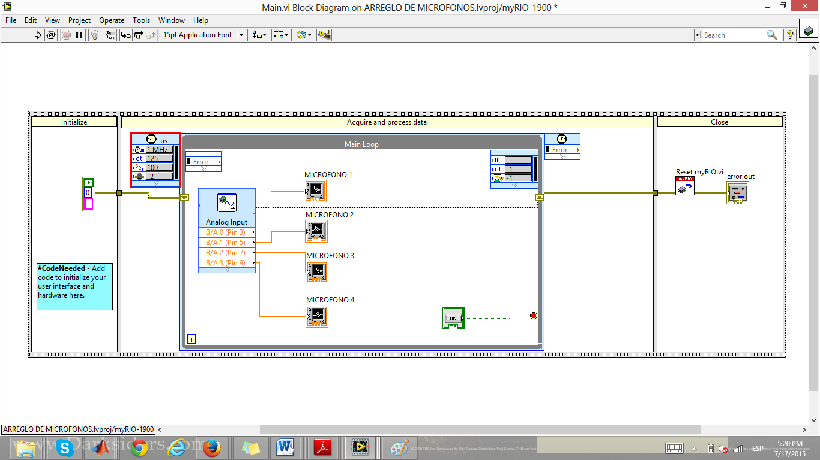
Respuesta de los micrófonos MEMS ADMP504
    Adquisición de Datos con la tarjeta Ni myRIO – Interfaz LabVIEW
LabVIEW constituye un revolucionario sistema de programación gráfica para aplicaciones que involucran adquisición, control y presentación de datos. Es un entorno de programación destinado al desarrollo de aplicaciones, empleando programación gráfica basada en diagramas de bloques.

Slide 26
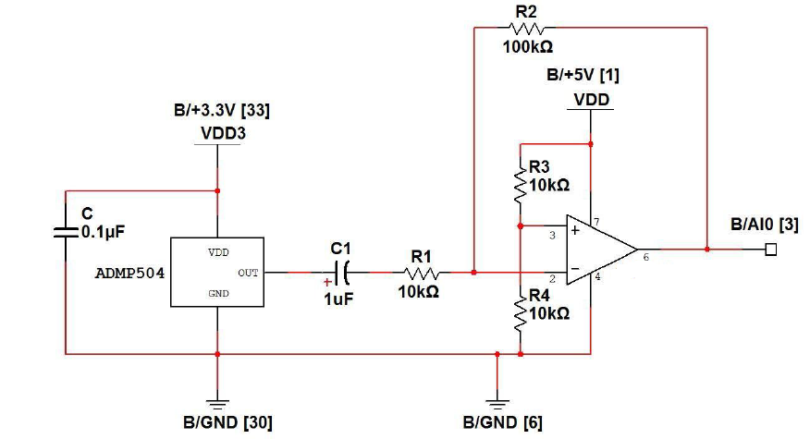
Respuesta de los micrófonos MEMS ADMP504
    Construcción del Circuito Interfaz de los Micrófonos MEMS

Slide 27
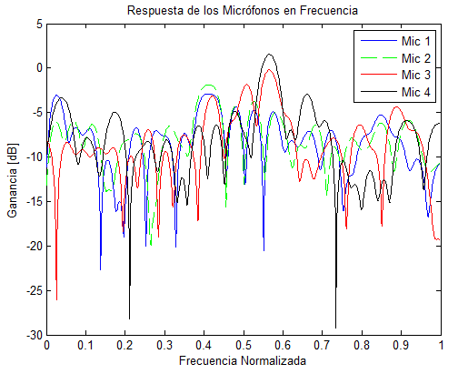
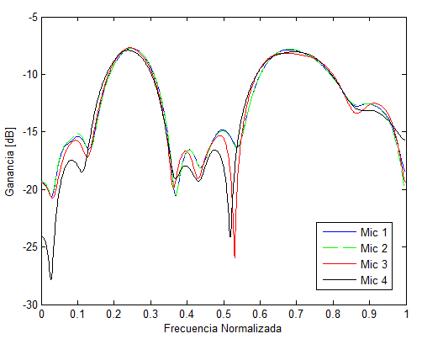
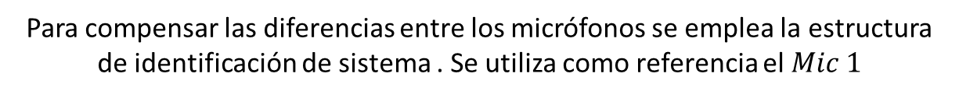
Respuesta de los micrófonos MEMS ADMP504
La teoría de sensores indica que los elementos que conforman un arreglo de sensores deben ser isotrópicos. En la práctica no se cumple.
Para compensar las diferencias entre los micrófonos se emplea la estructura de identificación de sistema . Se utiliza como referencia el $Mic 1$
Respuesta de los micrófonos en frecuencia
Respuesta compensada de los micrófonos en frecuencia

Slide 28
    Programación en Tarjeta FPGA
El código en Matlab® de los algoritmos HNCLMS (Householder Normalized Constrained Least Mean Squares) y el algoritmo HCCG (Householder Constrained Conjugate Gradient) se encuentran desarrollados en texto plano que se ejecutan de la siguiente manera:
Señales de los Micrófonos Mic
Pre-procesamiento: Filtros Equalizadores
Equalizando
Compensando el desfase introducido en las muestras
Generando Vector xk
Inicialización de variables
Matriz Constraint
Vector de Ganancia f y Vector F
Matriz de Transformación Q
Algortimos HCNLMS y HCCG

Slide 29
    Programación en Tarjeta FPGA
El código en Matlab® de los algoritmos HNCLMS (Householder Normalized Constrained Least Mean Squares) y el algoritmo HCCG (Householder Constrained Conjugate Gradient) se encuentran desarrollados en texto plano que se ejecutan de la siguiente manera:
Señales de los Micrófonos Mic
Pre-procesamiento: Filtros Equalizadores
Equalizando
Compensando el desfase introducido en las muestras
Generando Vector xk
Inicialización de variables
Matriz Constraint
Vector de Ganancia f y Vector F
Matriz de Transformación Q
Algortimos HCNLMS y HCCG

Slide 30
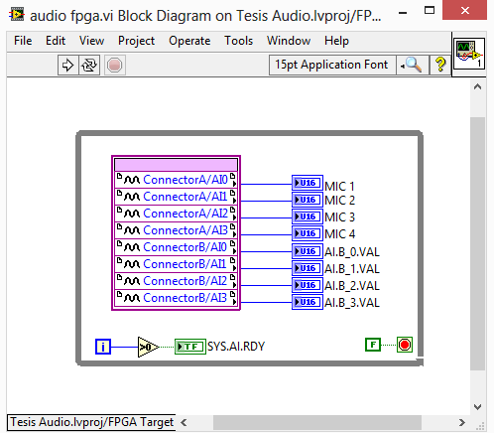
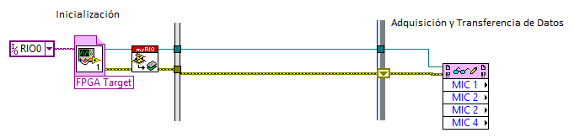
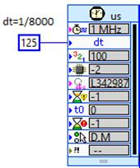

    Programación en Tarjeta FPGA
Diagrama de Bloques Adquisición y Transferencia de Datos

Slide 31
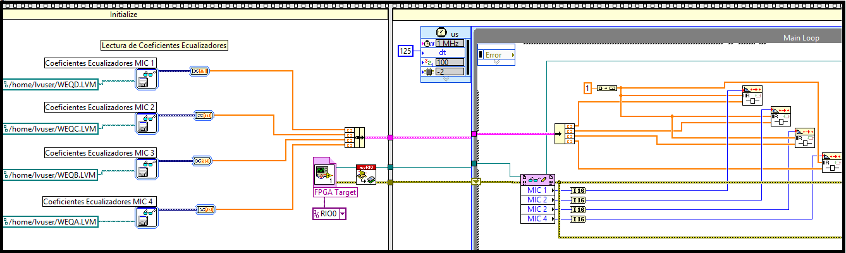
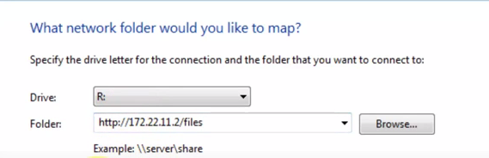

    Programación en Tarjeta FPGA
Diagrama de Bloques Ecualizador del Canal
La ecualización de canal consiste en estimar una función de transferencia para compensar la distorsión lineal causada por el canal.

Slide 32
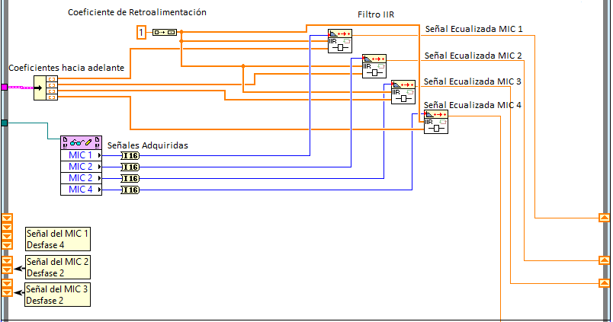
El registro de desplazamiento se transfiere los datos conectados en la parte derecha hacia el terminal izquierdo del bucle, el terminal en el lado derecho del bucle devuelve el último valor almacenado en el registro de desplazamiento.
    Programación en Tarjeta FPGA
Compensación del Desfase en las Muestras Según la Geometría Propuesta

Slide 33


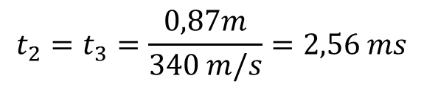
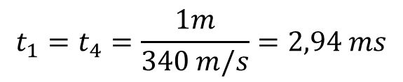



Geometría propuesta
    Programación en Tarjeta FPGA
Compensación del Desfase en las Muestras Según la Geometría Propuesta
$$t_{1}=t_{4}=\frac{1m}{340 m/s}=2,94 ms$$
Retardo de $0,38 ms$
$$t_{2}=t_{3}=\frac{0,87m}{340 m/s}=2,56 ms$$
$$f=8000Hz$$
3 muestras de retardo
$$radio=15 cm$$
$$θ=\frac{π}{2}$$
340 m/s (no se considera las alteraciones debido a la altura).
$$φ_{m}=\frac{mπ}{M}$$

Slide 34
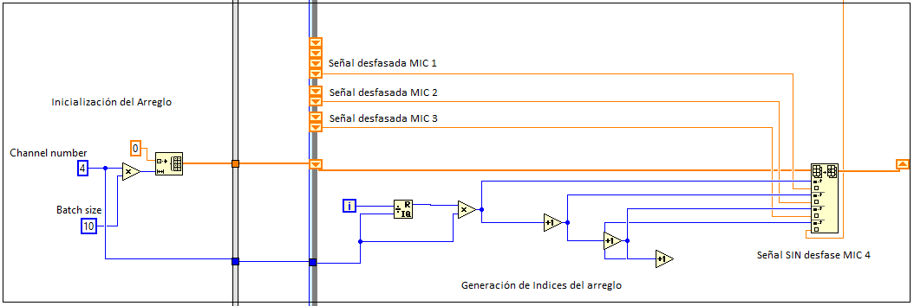


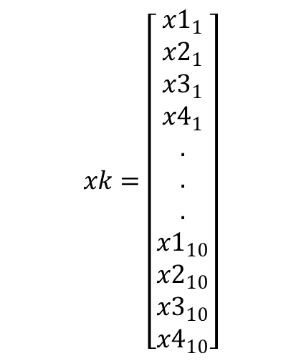
    Programación en Tarjeta FPGA
Generación del Vector xk
$$xk=\left[\begin{aligned}{x1}_{1} \\ {x2}_{1} \\ {x3}_{1} \\ {x4}_{1} \\ . \\ . \\ . \\ {x1}_{10} \\ {x2}_{10} \\ {x3}_{10} \\ {x4}_{10}\end{aligned}\right]$$

Slide 35
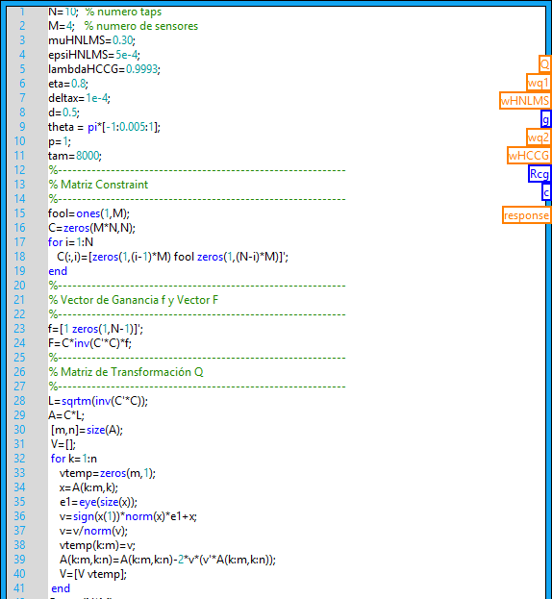
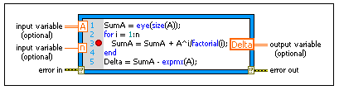
    Programación en Tarjeta FPGA
Algoritmos para cálculos de constantes y constantes definidas
En el frame de inicialización de la estructura flat Sequence definimos las constantes y se ejecuta los algoritmos para el cálculo de:
Matriz Constraint
Vector de ganancia f y Vector F
Matriz de transformación Q

Slide 36
    Programación en Tarjeta FPGA
Desarrollo de los algoritmos HNLMS y HCCG
Algoritmo | Entradas Constantes | Entradas Variables | Salida
HNCLMS | xk, Q, wq1, response | wHNLMS | MSE1, fHNCLMS
HCCG | xk, Q, wq2, response | wHCCG, Rcg, c, g | MS2, fHCCG

Slide 37
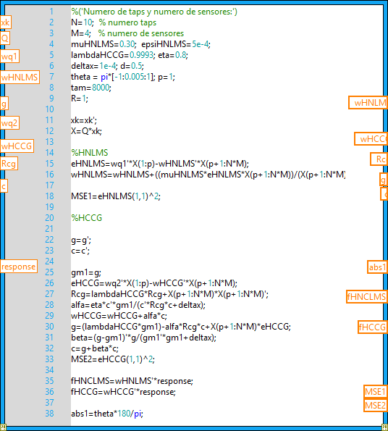
    Programación en Tarjeta FPGA
Desarrollo de los algoritmos HNLMS y HCCG

Slide 38
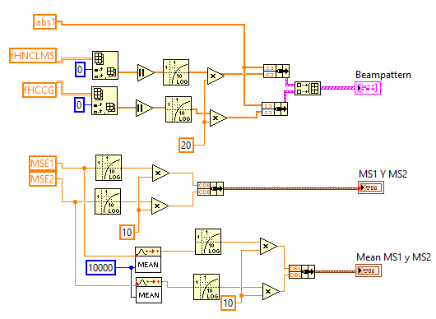
    Programación en Tarjeta FPGA
Desarrollo de los algoritmos HNLMS y HCCG

Slide 39
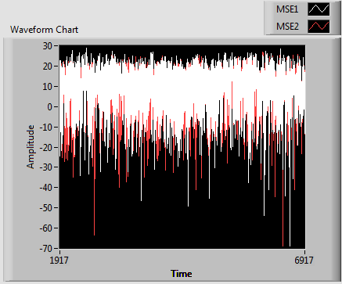
    Análisis de Resultados de los algoritmos en la Geometría Propuesta
MSE del algoritmo HNCLMS con varios tamaños de µ_{n}
Comparación de los algoritmos Householder respecto al MSE para un arreglo semiesférico con todas las interacciones

Slide 40
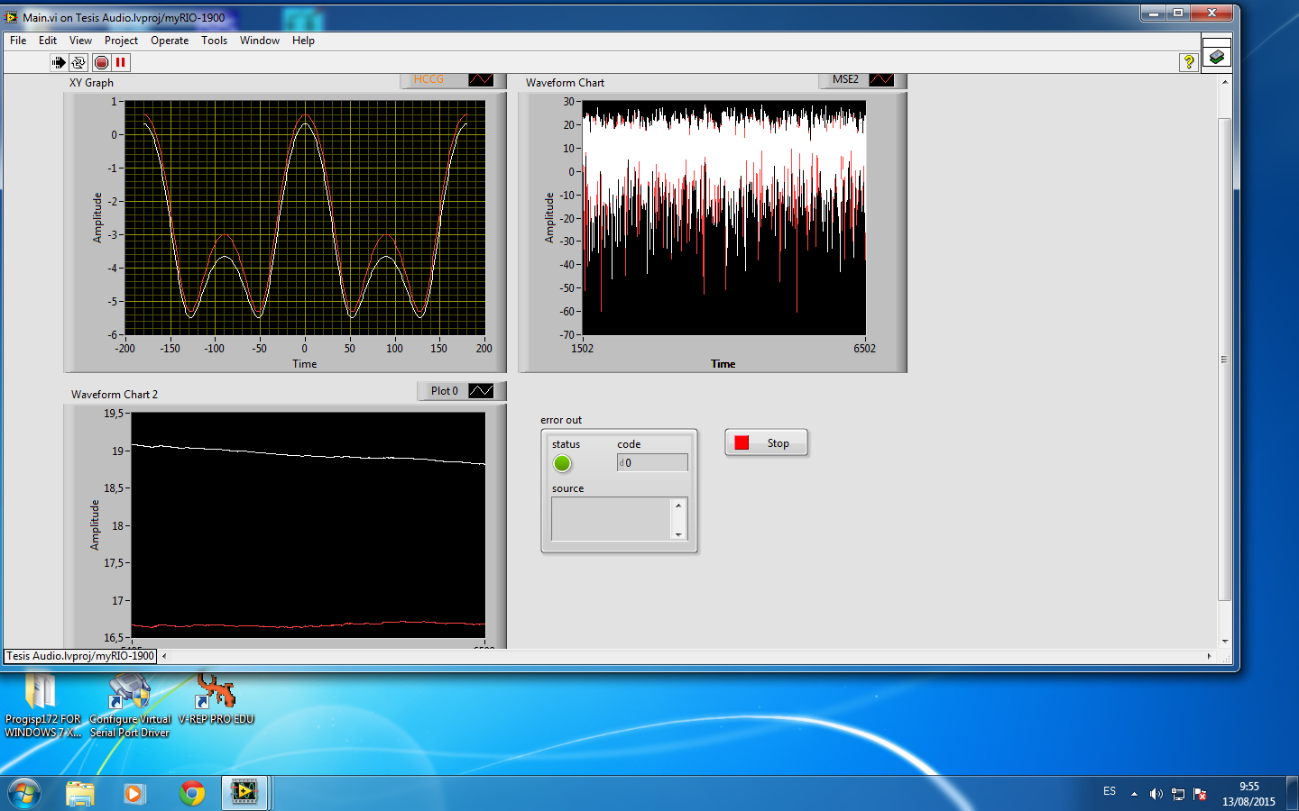
    Análisis de Resultados de los algoritmos en la Geometría Propuesta
MSE del algoritmo HNCLMS con varios tamaños de µ_{n}
Comparación de los algoritmos Householder respecto al beampattern para un arreglo semiesférico

Slide 41
CONCLUSIONES
Se cumplió con el objetivo de implementar un arreglo semiesférico de micrófonos que permita realzar la voz de manera adecuada utilizando algoritmos adaptativos LCMV en el dispositivo NI myRIO-1900.
Se verifico el rendimiento de los algoritmos HNCLMS y HCCG para diferentes números de bits en base a la precisión finita, donde se concluye que el error MSE es menor si el número de bits aumenta, debido a que al ser menor el número de bits existe un incremento de las operaciones y por ende una propagación del error.
Se realizó el estudio del algoritmo Lattice Recursive Least Squares mediante la imposición de restricciones lineales sobre el filtro; pero al abordar la investigación sobre el tema, no se encuentra información. Siendo este un tema de investigación más profundo.

Slide 42
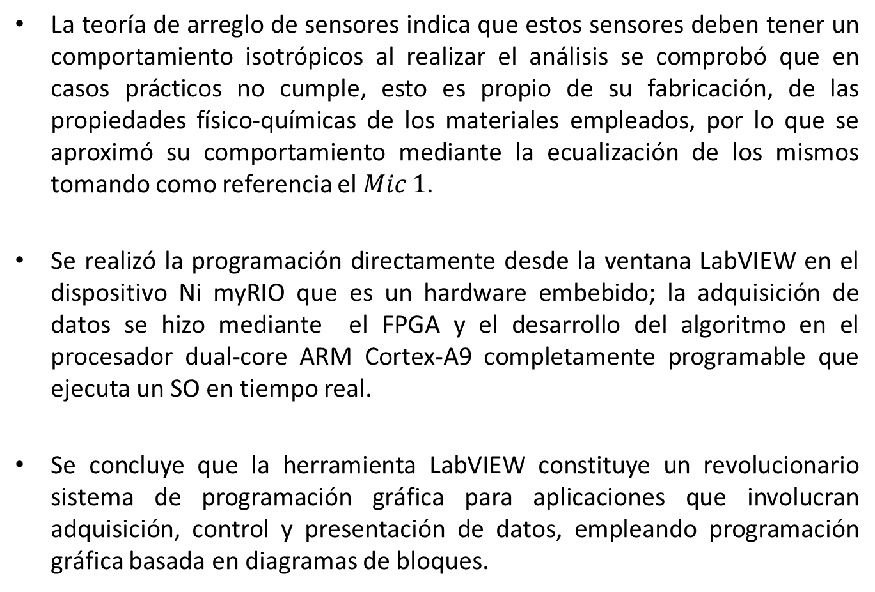
CONCLUSIONES
La teoría de arreglo de sensores indica que estos sensores deben tener un comportamiento isotrópicos al realizar el análisis se comprobó que en casos prácticos no cumple, esto es propio de su fabricación, de las propiedades físico-químicas de los materiales empleados, por lo que se aproximó su comportamiento mediante la ecualización de los mismos tomando como referencia el $Mic 1$.
Se realizó la programación directamente desde la ventana LabVIEW en el dispositivo Ni myRIO que es un hardware embebido; la adquisición de datos se hizo mediante el FPGA y el desarrollo del algoritmo en el procesador dual-core ARM Cortex-A9 completamente programable que ejecuta un SO en tiempo real.
Se concluye que la herramienta LabVIEW constituye un revolucionario sistema de programación gráfica para aplicaciones que involucran adquisición, control y presentación de datos, empleando programación gráfica basada en diagramas de bloques.

Slide 43
CONCLUSIONES
El tiempo de ejecución del algoritmo HCCG es de 8ms y del algoritmo HCNLMS es de 6ms; debido a la adquisición de los datos, procesamiento de las señales, algoritmos ejecutados en el Math Scrip de Matlab.
Los algoritmos NLMS y CG presentan un valor en sus MSE similar y un buen desempeño al realizar el análisis de las gráficas. Sin embargo se debe considerar que el algoritmo HCNLMS tiene un tiempo menor de ejecución por que su algoritmo tiene un menor número de operaciones.

Slide 44
RECOMENDACIONES
Se recomienda ampliar el estudio de las señales adquiridas en un ambiente idóneo, ya que en la presente investigación se utiliza señales del tipo AWGN pero estas señales no fueron adquiridas en una cabina anecoica, de esta manera se mejorara el resultado final.

